Slide 1
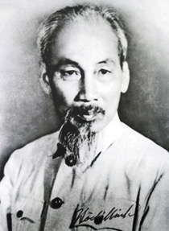

của nhân dân do nhân dân vì nhân dân
TƯ TƯỞNG HỒ CHÍ MINH
về nhà nước

Slide 2
Nội dung
01
Nhà nước dân chủ
03
Nhà nước trong sạch, vững mạnh
Bản chất giai cấp của nhà nước
Nhà nước của nhân dân
Nhà nước do nhân dân
Nhà nước vì nhân dân
Kiểm soát quyền lực nhà nước
Phòng chống tiêu cực trong nhà nước
02
Nhà nước pháp quyền
04
Vận dụng tư tưởng Hồ Chí Minh
vào công tác xây dựng nhà nước
Nhà nước hợp hiến, hợp pháp
Nhà nước thượng tôn pháp luật
Pháp quyền nhân nghĩa

Slide 3
01
Nhà nước dân chủ

Slide 4
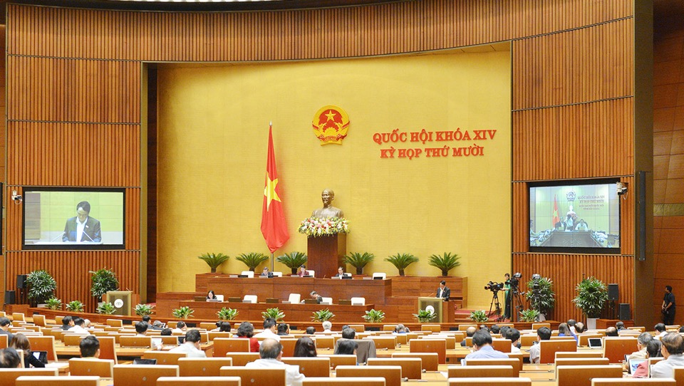
giai cấp công nhân
Nhà nước Việt Nam mới - Nhà nước Việt Nam Dân chủ Cộng hòa
theo quan điểm của Hồ Chí Minh
là một nhà nước mang bản chất

Slide 5
Các phương diện
thể hiện bản chất công nhân của nhà nước Việt Nam
Một là
đảng Cộng sản Việt Nam giữ vị trí và vai trò cầm quyền
Hai là
bản chất giai cấp của nhà nước Việt Nam thể hiện ở tính định hướng xã hội chủ nghĩa trong sự phát triển đất nước.
Ba là
bản chất giai cấp công nhân của Nhà nước thể hiện ở nguyên tắc tổ chức và hoạt động của nó là nguyên tắc tập trung dân chủ.

Slide 6
Trong tư tưởng của Hồ Chí Minh về Nhà nước mới ở Việt Nam,
bản chất giai cấp công nhân của nhà nước
thống nhất
với tính nhân dân và tính dân tộc
Một là
Nhà nước Việt Nam ra đời là kết quả của cuộc đấu tranh lâu dài gian khổ của rất nhiều thế hệ người Việt Nam, của toàn thể dân tộc
Ba là
Tổ chức nhân dân tiến hành các cuộc kháng chiến để bảo vệ nền độc lập, tự do của Tổ quốc, xây dựng một nước Việt Nam hòa bình, thống nhất, độc lập, dân chủ và giàu mạnh, góp phần tích cực vào sự phát triển tiến bộ của thế giới
Hai là
Nhà nước Việt Nam ngay từ khi ra đời đã xác định rõ và luôn kiên trì nhất quán mục tiêu vì quyền lợi của nhân dân lấy quyền lợi của dân tộc làm nền tảng

Slide 7
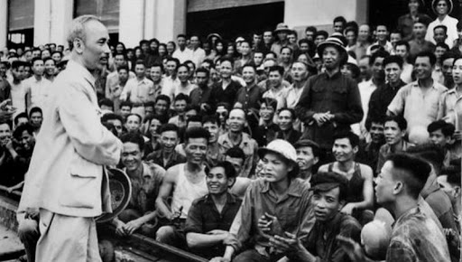
Theo quan điểm của Hồ Chí Minh,
nhà nước của nhân dân là nhà nước mà
tất cả mọi quyền lực trong nhà nước và trong xã hội
đều thuộc về nhân dân

Slide 8
2
Nhân dân thực thi quyền lực thông qua
hình thức dân chủ
Trực tiếp
Gián tiếp
Nhân dân trực tiếp quyết định mọi vấn đề liên quan đến vận mệnh của quốc gia, dân tộc và quyền lợi của dân chúng
Nhân dân thực thi quyền lực của mình thông qua các đại diện mà họ lựa chọn, bầu ra và những thiết chế quyền lực mà họ lập nên

Slide 9
Trong tư tưởng Hồ Chí Minh, nhà nước do nhân dân trước hết là nhà nước do nhân dân lập nên sau thắng lợi của sự nghiệp cách mạng của toàn dân tộc dưới sự lãnh đạo của Đảng Cộng sản Việt Nam.
Theo quan điểm của Hồ Chí Minh, “nhân dân có quyền lợi làm chủ, thì phải có nghĩa vụ làm tròn bổn phận công dân, giữ đúng đạo đức công dân”
Nhà nước do nhân dân
Nhà nước phải tạo mọi điều kiện để nhân dân được thực thi những quyền mà hiến pháp và pháp luật đã quy định hưởng dụng đầy đủ quyền lợi và làm tròn nghĩa vụ làm chủ của mình.
Nhà nước do nhân dân cần coi trọng việc giáo dục nhân dân đồng thời nhân dân cũng phải tự giác phấn đấu để có đủ năng lực thực hiện quyền dân chủ của mình

Slide 10
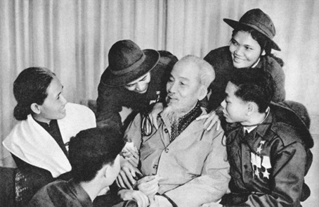
Nhà nước vì nhân dân
Nhà nước vì dân là nhà nước phục vụ lợi ích và nguyện vọng của nhân dân, không có đặc quyền đặc lợi, thực sự trong sạch, cần kiệm liêm chính.
Trong Nhà nước vì dân, cán bộ vừa là đày tớ, nhưng đồng thời phải vừa là người lãnh đạo nhân dân.

Slide 11
02
Nhà nước pháp quyền

Slide 12
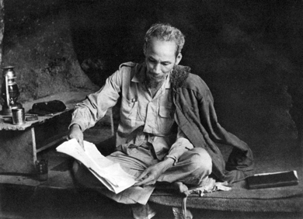
Nhà nước hợp hiến
hợp pháp
Hồ Chí Minh
đã sớm thấy rõ tầm quan trọng của
Hiến pháp và pháp luật trong
đời sống chính trị - xã hội.

Slide 13
Nhà nước hợp hiến
hợp pháp
Đảm bảo cho Nhà nước được tổ chức và vận hành phù hợp với pháp luật.
Căn cứ vào pháp luật để điều hành xã hội làm, cho tinh thần pháp quyền thấm sâu và điều chỉnh mọi quan hệ và hoạt động trong nhà nước và xã hội.

Slide 14
Nhà nước thượng tôn pháp luật
Trong tư tưởng Hồ Chí Minh,
Nhà nước quản lý bằng bộ máy và bằng nhiều biện pháp khác nhau,
nhưng quan trọng nhất là quản lý
bằng Hiến pháp và bằng pháp luật nói chung.
Muốn vậy, trước hết, cần làm tốt công tác lập pháp.
Cùng với công tác lập pháp Hồ Chí Minh cũng rất chú trọng đưa pháp luật vào trong cuộc sống bảo đảm cho pháp luật được thi hành và có cơ chế giám sát việc thi hành pháp luật.

Slide 15
Pháp luật là công cụ quyền lực của nhân dân, vì thế điều quan trọng là phải
“
làm sao cho nhân dân biết hưởng quyền dân chủ, biết dùng quyền dân chủ của mình, dám nói, dám làm.
”
Hồ Chí Minh luôn nêu cao tính nghiêm minh của pháp luật.
Hồ Chí Minh luôn luôn khuyến khích nhân dân phê bình, giám sát công việc của Nhà nước, giám sát quy trình Nhà nước thực thi pháp luật, không ngừng nhắc nhở cán bộ các cấp, các ngành phải gương mẫu trong việc tuân thủ pháp luật.

Slide 16
Pháp quyền nhân nghĩa
tức là trước hết Nhà nước phải tôn trọng, bảo đảm thực hiện đầy đủ các quyền con người, chăm lo đến lợi ích của mọi người.
Hiến pháp của đất nước đã ghi nhận một cách toàn diện quyền con người ở Việt Nam
Trong pháp quyền nhân nghĩa, pháp luật có tính nhân văn, khuyến thiện
Pháp luật trong Nhà nước pháp quyền nhân nghĩa phải là pháp luật vì con người.

Slide 17
03
Nhà nước trong sạch, vững mạnh

Slide 18
Theo quan điểm của Hồ Chí Minh
kiểm soát quyền lực nhà nước
là tất yếu
Để kiểm soát có kết quả tốt, theo Hồ Chí Minh cần có hai điều kiện là việc kiểm soát phải có hệ thống và người đi kiểm soát phải là những người rất có uy tín.
Về hình thức kiểm soát quyền lực Nhà nước, theo Hồ Chí Minh, trước hết, cần phát huy vai trò, trách nhiệm của Đảng cộng sản Việt Nam.
Nhân dân là chủ thể tối cao của quyền lực Nhà nước, vì thế, nhân dân có quyền kiểm soát quyền lực Nhà nước.

Slide 19
Trong quá trình lãnh đạo xây dựng Nhà nước Việt Nam
Hồ Chí Minh thường nói đến những tiêu cực sau đây và nhắc nhở mọi người
đề phòng và khắc phục
Đặc quyền đặc lợi
Tham ô, lãng phí
quan liêu
“Tư túng”, “chia rẽ”
“kiêu ngạo”

Slide 20
Nguyên nhân
nảy sinh tiêu cực
- Công tác cán bộ của Đảng và Nhà nước chưa tốt
- Trình độ phát triển còn thấp của đời sống xã hội
- Tàn dư của những chính sách phản động của chế độ thực dân, phong kiến
…
Chủ quan
Bắt nguồn từ căn “bệnh mẹ” là chủ nghĩa cá nhân, từ sự thiếu tu dưỡng, rèn luyện của bản thân cán bộ
Khách quan

Slide 21
Phòng chống tiêu cực trong Nhà nước
nâng cao trình độ dân chủ trong xã hội, thực hành dân chủ rộng rãi, phát huy quyền làm chủ của nhân dân
pháp luật của Nhà nước, kỷ luật của Đảng phải nghiêm minh
Một là
Hai là
phạt nghiêm minh, nghiêm khắc, đúng người đúng tội. Cần coi trọng giáo dục, lấy giáo dục, cảm hóa làm chủ yếu
cán bộ phải đi trước làm gương, cán bộ giữ chức vụ càng cao, trách nhiệm nêu gương càng lớn
Ba là
Bốn là
Năm là
phải huy động sức mạnh của chủ nghĩa yêu nước

Slide 22
04
Vận dụng tư tưởng Hồ Chí Minh
vào công tác xây dựng nhà nước

Slide 23
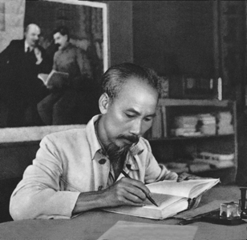
Vận dụng tư tưởng Hồ Chí Minh
Phải xây dựng Nhà nước thật sự trong sạch, vững mạnh.
Cần tiếp tục hoàn thiện hệ thống pháp luật, tôn trọng, bảo đảm, bảo vệ quyền con người, quyền và nghĩa vụ của công dân.
Phải xác định rõ cơ chế phân công, phối hợp thực thi quyền lực nhà nước.
Chú trọng công tác xây dựng đội ngũ cán bộ, công chức.
Đẩy mạnh hơn nữa cuộc đấu tranh phòng, chống tham nhũng, lãng phí, quan liêu, hách dịch, cửa quyền; thực hiện tiết kiệm trong các cơ quan nhà nước và trong đội ngũ cán bộ, công chức.
Đổi mới, tăng cường sự lãnh đạo của Đảng đối với Nhà nước.

Slide 24
Xin cảm ơn
Thầy và các bạn đã lắng nghe

